Slide 1
各位承辦人好
本次宣導摺頁因故延後寄送，
前幾場次的家長可能尚未收到摺頁。
若時間允許請將摺頁簡單介紹。
感謝您!

Slide 2
桃園市114學年資賦優異學生入學前鑑定
宣導摺頁介紹

Slide 3
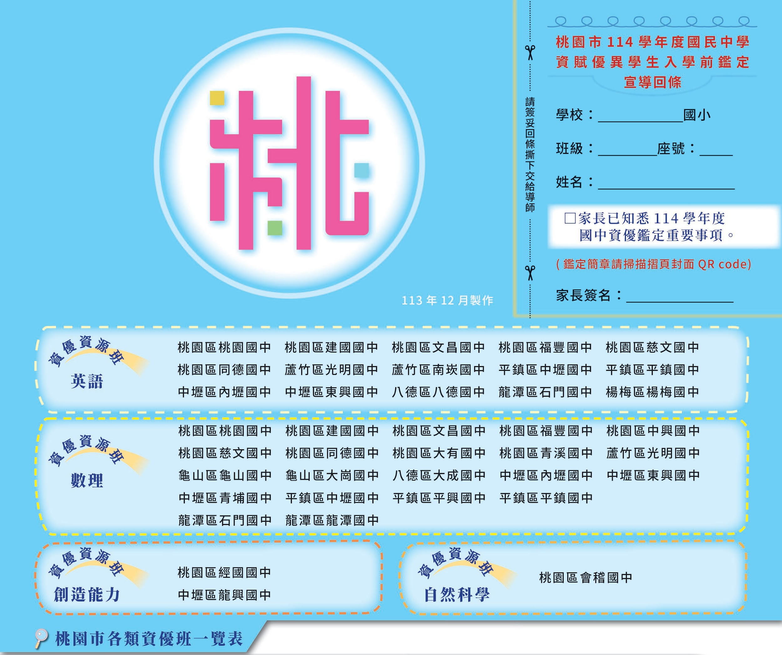
請家長簽名後
撕下繳回給導師

Slide 12
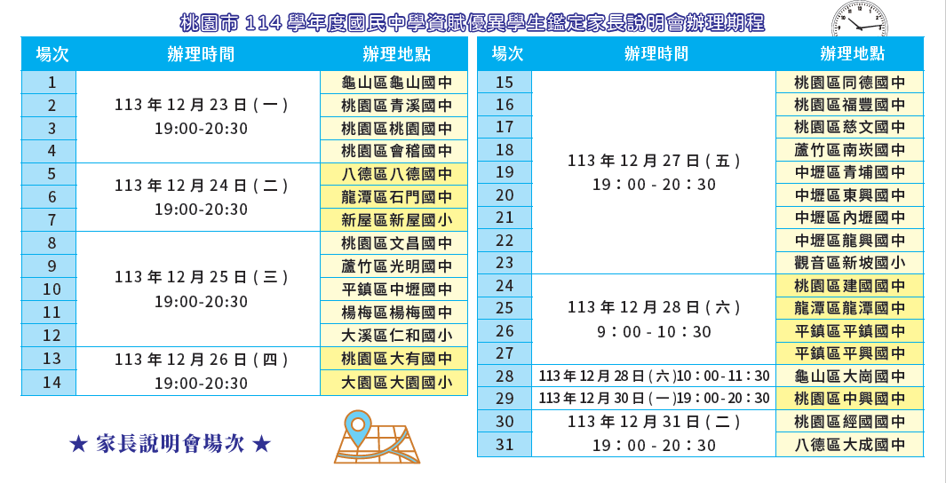
擇一場次參加即可

